Slide 1
420-D05
Collecte et stockage de données
Web scraping

Slide 2
Agenda
Dans cette présentation, on aborde le concept :
  Web scraping
  Processus de web scraping

Slide 3
Principe
On a besoin de données mais qui ne sont pas disponibles directement
  Elles sont partiellement disponibles mais à travers des sites web
  L’accès au site web est public et les données peuvent être récupérées en partie
    Selon une planification et une autorisation du propriétaire du site
    Pour une utilisation non commerciale
    D’autres paramètres à évaluer selon les termes et conditions du propriétaire
  Des données semblables ne sont pas accessibles à travers d’autres sources de données

Slide 4
Web scraping
Processus qui permet de récupérer des données à partir d’un site web
Fait appel à deux techniques
  Connexion sur un site web
  Parcours de l’arborescence HTML du site pour relever des données spécifiques
  Fait appel aux balises HTML

Slide 5
Web scraping avec python
Module de connexion
  Module requests
Modules de scraping
  Beautiful soup
  Scrapy

Slide 6
Éléments à scraper
À travers notre code, on fait un appel GET vers le serveur web
Celui-ci renvoie une réponse (fichiers) qui seront utilisés par le fureteur pour afficher la page
  HTML
  CSS
  JS
  Images
Objectif du scraping: HTML

Slide 7
Structure page HTML

Slide 8
Squelette d’un document HTML
L’en-tête (header) est destinée à contenir des informations relatives à l’auteur du document et la nature de son contenu. Ces informations ne sont pas affichées par le fureteur,
mais peuvent être utilisées par les moteurs de recherche (SEO). Les liens externes sont en général placés ici.
<html>
<head>
<!-- En-tête (note : Ceci est un commentaire) -->
</head>
<body>
<!-- Corps du document -->
</body>
</html>
Le corps du document contient les informations qui seront affichées par le fureteur,
ainsi que les commandes de mise en forme (texte ou autres).

Slide 9
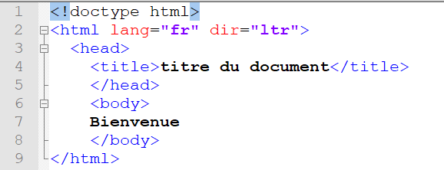
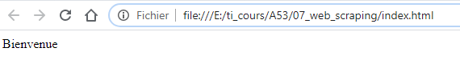
Exemple:
Le fureteur interprète les balises et fait un rendu qui sera affiché

Slide 10
Éléments, balises et attributs
Élément : nom, notion abstraite
  Exemple : <p>Mon paragraphe</p>
Balise : forme concrète d’un élément
  Exemple : la balise ouvrante <p>
  Exemple : la balise fermante </p>
Attribut : propriété d’un élément (nom, valeur)
<body bgcolor=" red">
Nom de l’attribut
Valeur de l’attribut

Slide 11
Attributs
Chaque élément contient un certain nombre d’attributs
  Chaque attribut est défini par une paire nom/valeur
  Exemple: <div class="nav"></div>
Attributs standards
Attribut | Valeur | Description
id | Valeur id | Définit l’ID unique de l’élément
class | Nom de la classe | Définit le nom de la classe
style | Definition de style | Spécifie un style inline
title | Titre de la bulle | Information affichable comme tooltip

Slide 12
Corps du document
Commence avec la balise <body> et se termine avec la balise </body>.
Contient:
  Titres (headings): <h1>, <h2>, …, <h6>
  Paragraphes (séparés entre eux par un espace):
    <p> mon paragraphe </p>
  Séparateurs
    Retour à la ligne (sans espace) : <br>
    Ligne horizontale : <hr>
Autres balises

Slide 13
Textes prédéfinis
Adresse
  Exemple : <adress>14 rue des pins</adress>
Citation
  Exemple : <blockquote>Apprenez que tous flatteur vit au dépens de celui qui l’écoute !</blockquote>
Caractères gras : <strong> … </strong> ou <b> … </b>
Caractères italiques : <em> … </em> ou <i> … </i>
Police « machine à écrire » : <code> … </code>
En indice : <sub> … </sub>
En exposant : <sup> … </sup>

Slide 14
Liens hypertextes
Forme générale : <a href= " adresse URL">Mon lien super</a>
Adresse URL : (Uniform Ressource Locator) permet de faire référence de manière unique à un document
URL absolue (adresse complète)
  Exemples : http://www.bdeb.qc.ca
URL relatives (à partir du répertoire courant)
  Exemple : page_10html
  control/action.php

Slide 15
Quelques balises
div: division d’une page.
B: mise en gras de texte.
i : mise en italique de texte.
table: table pour presentation (de moins en moins populaire). Voir aussi <tr> et <td>
<form>: désigne un formulaire de saisie.
Voir aussi les balises HTML5

Slide 16
Processus de scraping

Slide 17
Processus
Identifier les données à obtenir
Identifier les conditions d’utilisation imposées par le propriétaire du site web
Identifier les pages à scraper
  C’est la phase la plus importante du point de vue technique
  Faire un calcul du nombre de requetes pour obtenir les données.
  Optimiser le nombre de requetes à faire afin de minimiser le nombre de connexions. Le risque ici est que l’adresse IP soit bloquée

Slide 18
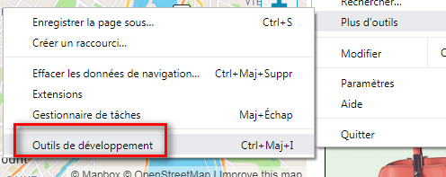
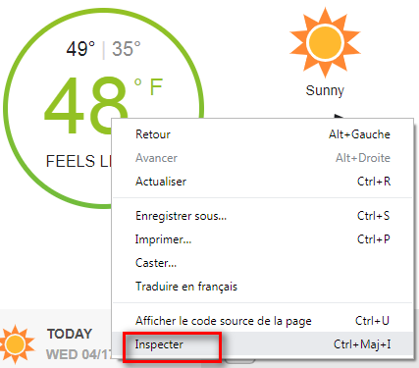
Processus | suite
Identifier la structure URL de la page à scraper. Celle-ci détermine les appels à faire
Utiliser les outils dev du fureteur (chrome, firefox, etc…)

Slide 19
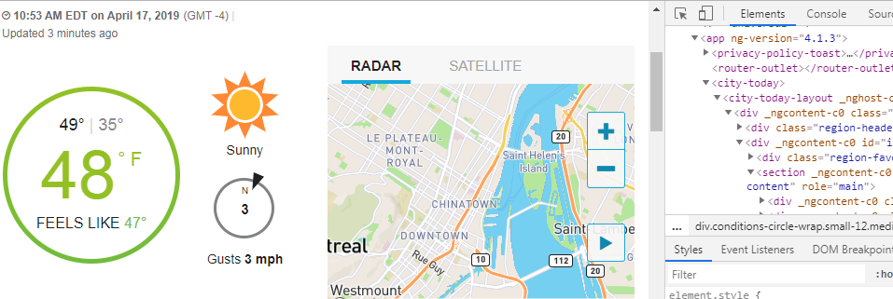
Processus | suite
Identifier la structure de la page HTML correspondant à l’URL.

Slide 20
Processus | suite
Utiliser le module requests (ou un autre) pour la connexion
Utiliser BeautifulSoup pour le parsing
Développer le code complet pour le parsing
url = 'https://www.wunderground.com/cgi-bin/findweather/getForecast?query={}'.format(zipcode)
response = requests.get(url)
return response.text
scrap = bs4.BeautifulSoup(html, 'html.parser')
loc = scrap.find(id='location').find('h1').get_text()

Slide 21
Fonctions de BS4
Objet BS avec paramètre de parseur
Fonction pour isoler toutes les références à une balise spécifique (<p> dans ce cas)
Fonction pour isoler les propriétes d’une balise spécifique
BeautifulSoup(page_response.content, "html.parser")
page_content.find_all("p")[i].text
find(id="toto")

Slide 22
Module Scrapy
Module similaire à beautiful soup
Un peu plus compliqué dans son approche mais plus puissant.
Créer d’abord un projet Scrapy et ensuite utiliser les classes de Scrapy
Réf: https://www.pythongasm.com/introduction-to-scrapy/
https://www.analyticsvidhya.com/blog/2017/07/web-scraping-in-python-using-scrapy/

Slide 23
Bonnes pratiques
Envoyer HTTP headers avec le request
Beautifulsoup
Scrapy
Ref: https://stackoverflow.com/questions/43440397/requests-using-beautiful-soup-gets-blocked
HEADERS = { 'Accept':'text/html,application/xhtml+xml,application/xml;q=0.9,image/webp,image/apng,*/*;q=0.8,application/signed-exchange;v=b3;q=0.9',
'Accept-Encoding':'gzip, deflate',
'Accept-Language':'en-GB,en;q=0.9,en-US;q=0.8,hi;q=0.7,la;q=0.6',
'Cache-Control':'no-cache',
'Connection':'keep-alive',
'DNT':'1',
'Host':'example.com',
'Pragma':'no-cache',
'Upgrade-Insecure-Requests':'1',
'User-Agent':'Mozilla/5.0 (Macintosh; Intel Mac OS X 10_15_1) AppleWebKit/537.36 (KHTML, like Gecko) Chrome/79.0.3945.130 Safari/537.36',
}
response = requests.get(url="https://meteo.gc.ca", headers=HEADERS)

Slide 24
Bonnes pratiques
Utiliser des proxy afin d’éviter un blocage de IP
import requests
PROXIES = {
'http': 145.95.78.58:80,
'https': 145.95.78.58:80
}
response = requests.get(url="https://meteo.gc.ca", proxies=PROXIES)
headers = {
'User-Agent': 'Mozilla/5.0 (compatible; Googlebot/2.1; +http://www.google.com/bot.html'
}

Slide 25
Bonnes pratiques
Introduire un délai aléatoire entre les requests.
Utiliser le module random pour générer des nombres aléatoires pour le délai.

Slide 26
Références
https://www.pythongasm.com/introduction-to-scrapy/
https://www.analyticsvidhya.com/blog/2017/07/web-scraping-in-python-using-scrapy/
https://www.crummy.com/software/BeautifulSoup/bs4/doc/
https://realpython.com/beautiful-soup-web-scraper-python/

Slide 27
Agenda
Dans cette présentation, on a abordé le concept :
  Web scraping
  Processus de web scraping

